Slide 1
Sağlıklı Yaşama Kılavuzu
Notes:
Bu sunudaki içeriğin daha ayrıntılı hâline Yeşilay tarafından okulöncesi çağı öğrencilerine ve çocuklara yönelik hazırlanmış aşağıdaki kitapçıktan ulaşabilirsiniz:
Yeşilcan ve Sağlıklı Yaşam, Neriman Karatekin, 2014, İstanbul, Yeşilay TBM Alan Kitaplığı Dizisi No: 11.

Slide 2
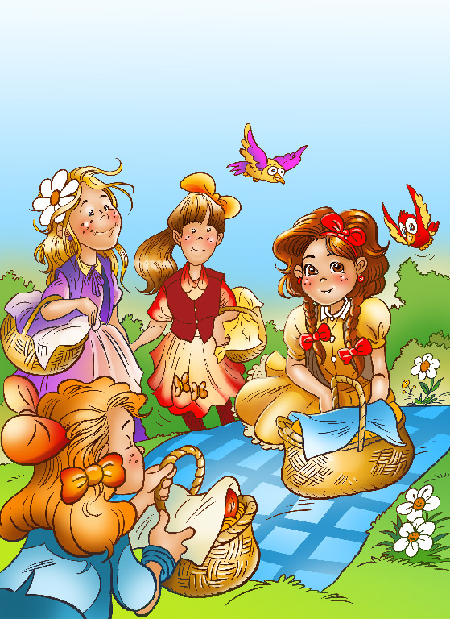
Notes:
Ayrıca bakınız: Yeşilcan ve Sağlıklı Yaşam adlı Yeşilay tarafından hazırlanmış kitapçık, s. 18-19.
Öykü metni: Onlar mahallenin kızları… Dört küçük şirin. Onları mahallede herkes tanır. Neden mi? Hemen anlatayım.
Hep birlikte oyun oynarlar. Saklambaç, körebe, yağ satarım bal satarım mesela.
Hep birlikte bir şeyler yaparlar. Spor, resim, bahçede çadır kampı mesela.
Hep birlikte gezmeye giderler. Parka, tiyatroya, pikniğe mesela.
Ne? Piknik mi? İşte orada problemler başlıyor. Her konuda ama her konuda birlikte zevkle yaptıkları bunca şeyin yanında o da ne ki? Öyle demeyin. Ortada sizin birazdan öğreneceğiniz kocaman bir sorun var aslında.

Slide 3
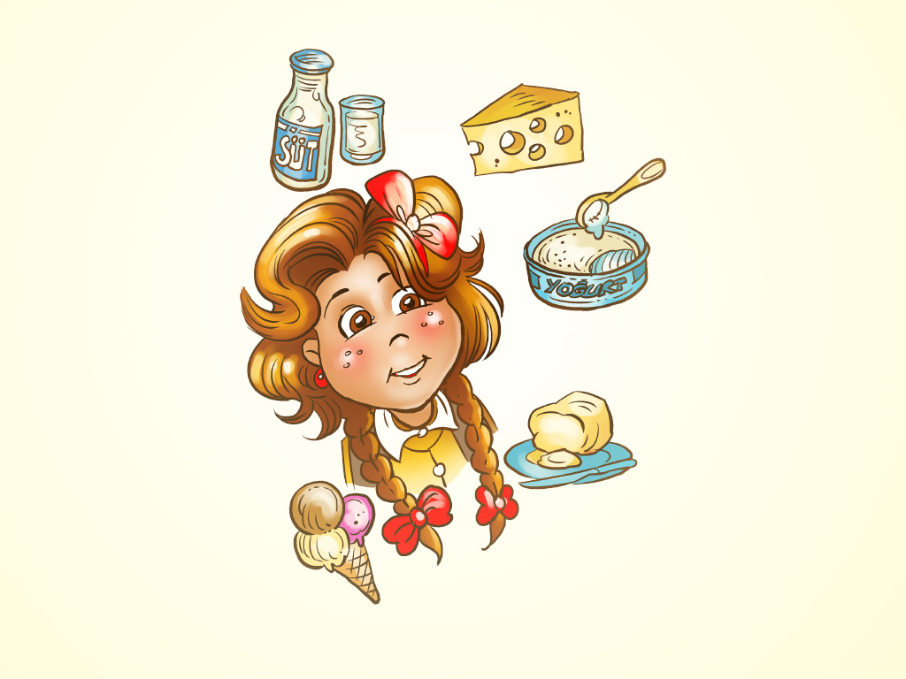
Notes:
Ayrıca bakınız: Yeşilcan ve Sağlıklı Yaşam adlı Yeşilay tarafından hazırlanmış kitapçık, s. 20.
Öykü metni: Bu Ayşe. Sadece ama sadece süt içer. Peynir, yoğurt ve tereyağı yer. Tatlı olarak da sadece dondurma...

Slide 4
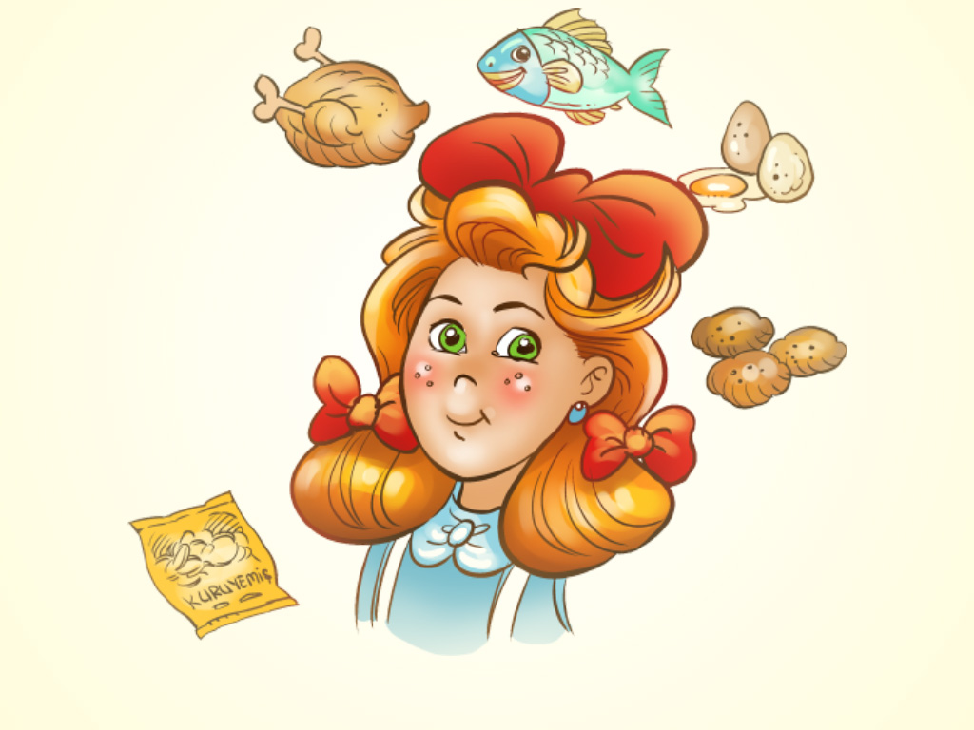
Notes:
Ayrıca bakınız: Yeşilcan ve Sağlıklı Yaşam adlı Yeşilay tarafından hazırlanmış kitapçık, s. 20.
Öykü metni: Bu Sevim. Sadece ama sadece mercimek çorbası içer. Köfte, tavuk, balık, yumurta, nohut, kuru fasulye ve barbunya yer. Tatlı yerine de sadece fındık, fıstık, badem ve ceviz...

Slide 5
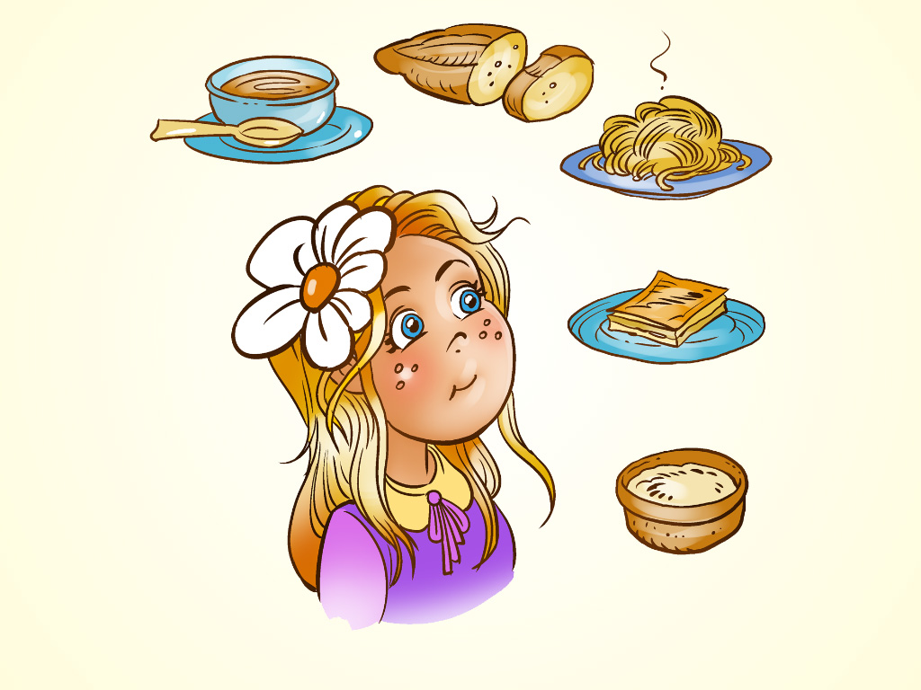
Notes:
Ayrıca bakınız: Yeşilcan ve Sağlıklı Yaşam adlı Yeşilay tarafından hazırlanmış kitapçık, s. 21.
Öykü metni: Bu Yasemin. Sadece ama sadece şehriye çorbası içer. Ekmek, makarna, pilav ve börek yer. Tatlı olarak da sadece un kurabiyesi...

Slide 6
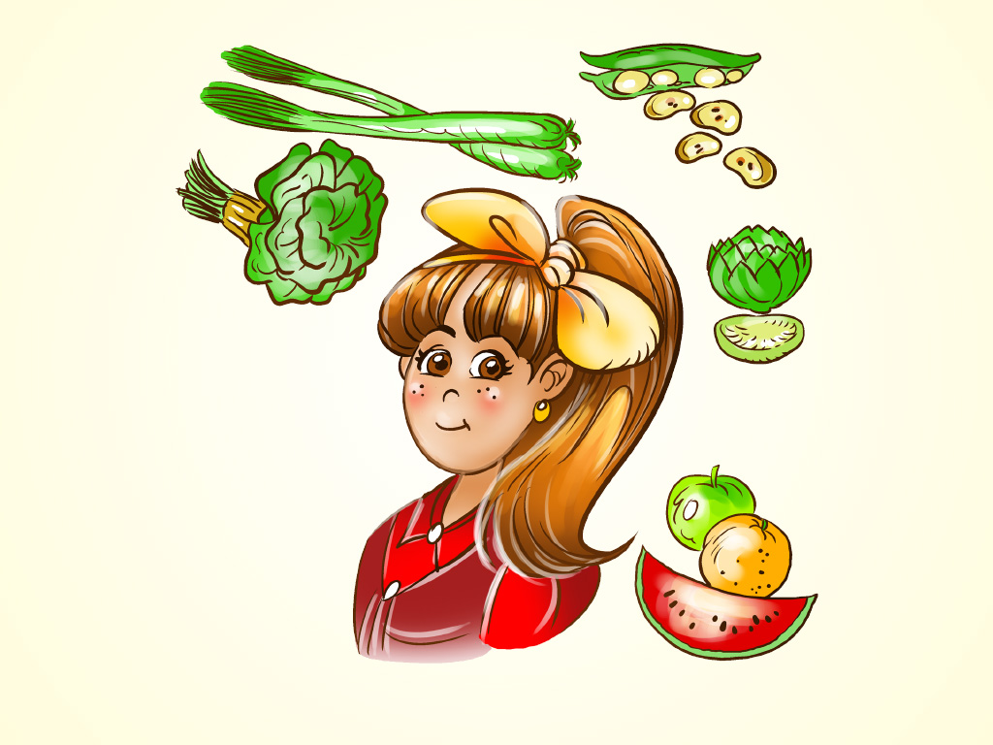
Notes:
Ayrıca bakınız: Yeşilcan ve Sağlıklı Yaşam adlı Yeşilay tarafından hazırlanmış kitapçık, s. 21.
Öykü metni: Bu Derya. Sadece ama sadece meyve suyu içer. Ispanak, pırasa, taze fasulye, enginar gibi sebze yemekleri yer. Tatlı yerine de sadece mevsim
meyvelerini...

Slide 7
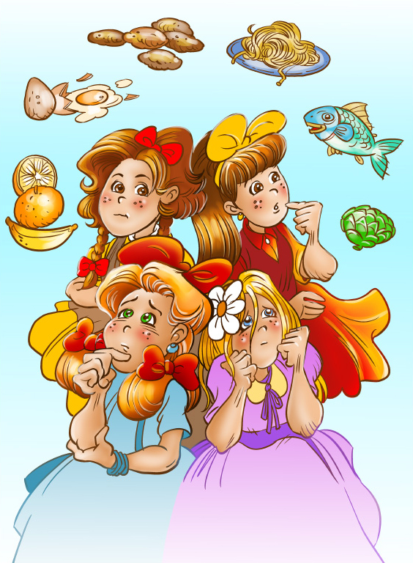
Notes:
Ayrıca bakınız: Yeşilcan ve Sağlıklı Yaşam adlı Yeşilay tarafından hazırlanmış kitapçık, s. 22.
Öykü metni: Oldu mu şimdi? Onlara sağlıklı olmak için dengeli beslenmenin gerektiğini kim söyleyecek? Yoğurt da yiyeceksin yumurta da. Köfte de yiyeceksin ıspanak da. Makarna da yiyeceksin nohut yemeği de. Balık da yiyeceksin zeytinyağlı enginar da. Fındık fıstık da yiyeceksin meyve de.

Slide 8
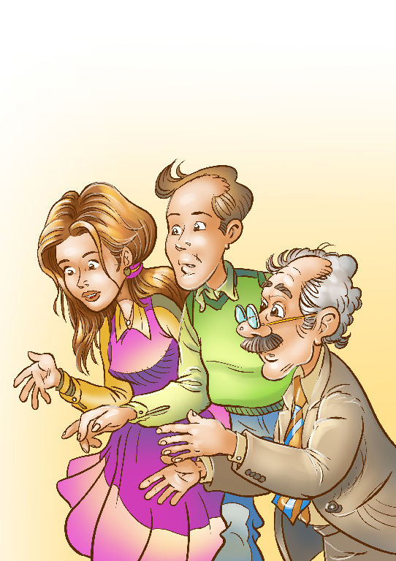
Notes:
Ayrıca bakınız: Yeşilcan ve Sağlıklı Yaşam adlı Yeşilay tarafından hazırlanmış kitapçık, s. 23.
Öykü metni: Anneleri anlattı, olmadı. Babaları anlattı, olmadı. Öğretmenleri anlattı, yine olmadı. Ta ki gün gelip Ayşe’nin, Sevim’in, Derya’nın ve Yasemin’in renkleri solmaya başlayana kadar... Halsizleştiler, oyun oynayacak güçleri kalmadı. Hepsi çeşitli hastalıklara yenik düştüler.
Onlar mahallenin kızları…
Dört küçük şirin. Onları mahallede herkes sever. Neden mi? Hemen anlatayım.

Slide 9
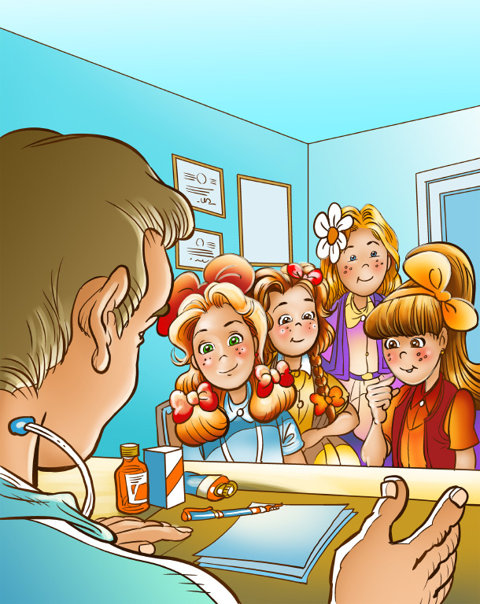
Notes:
Ayrıca bakınız: Yeşilcan ve Sağlıklı Yaşam adlı Yeşilay tarafından hazırlanmış kitapçık, s. 24.
Öykü metni: Hep birlikte doktora gittiler. Doktor amca sırayla şikâyetlerini dinledi. Onları muayene etti. Onlara beslenme bozukluğu teşhisini koydu. Hep birlikte doktoru dinlediler. Doktor amca sağlıklı beslenme ile ilgili bir kitap açtı. Onlara dört yapraklı yoncayı gösterdi. Üst yaprakta süt ve süt ürünleri vardı. Hemen yanındakinde ise et, yumurta ve kuru baklagiller... Onun altındakinde sebze ve meyveler vardı. Hemen yanındakinde ise ekmek ve tahıl grubundan gıdalar...

Slide 10
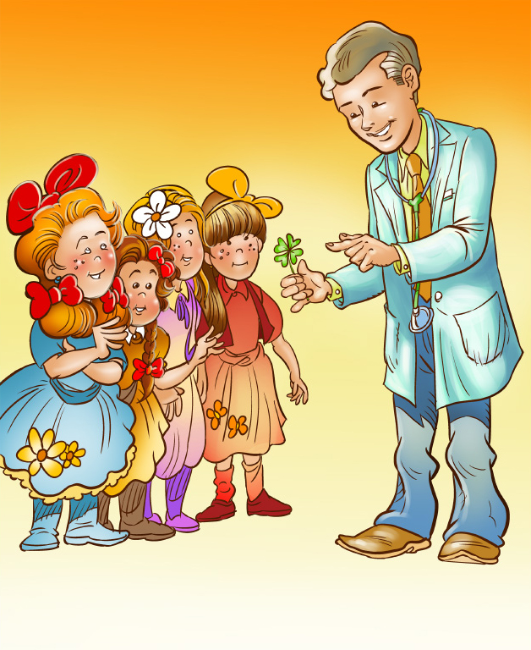
Notes:
Ayrıca bakınız: Yeşilcan ve Sağlıklı Yaşam adlı Yeşilay tarafından hazırlanmış kitapçık, s. 25.
Öykü metni: Hep birlikte öğrendiler. Sağlıklı olmak için çeşit çeşit besin gruplarından yemek gerektiğini mesela. Hangi besinin hangi gruptan olduğunu mesela. Sağlıklı büyümek için doktorun dediklerini yaptılar. Artık onlarla pikniğe gitmek çok ama çok keyifli. Şimdi sağlıklı beslenmek için hep birlikte güzel bir piknik sepeti hazırlıyorlar.

Slide 11
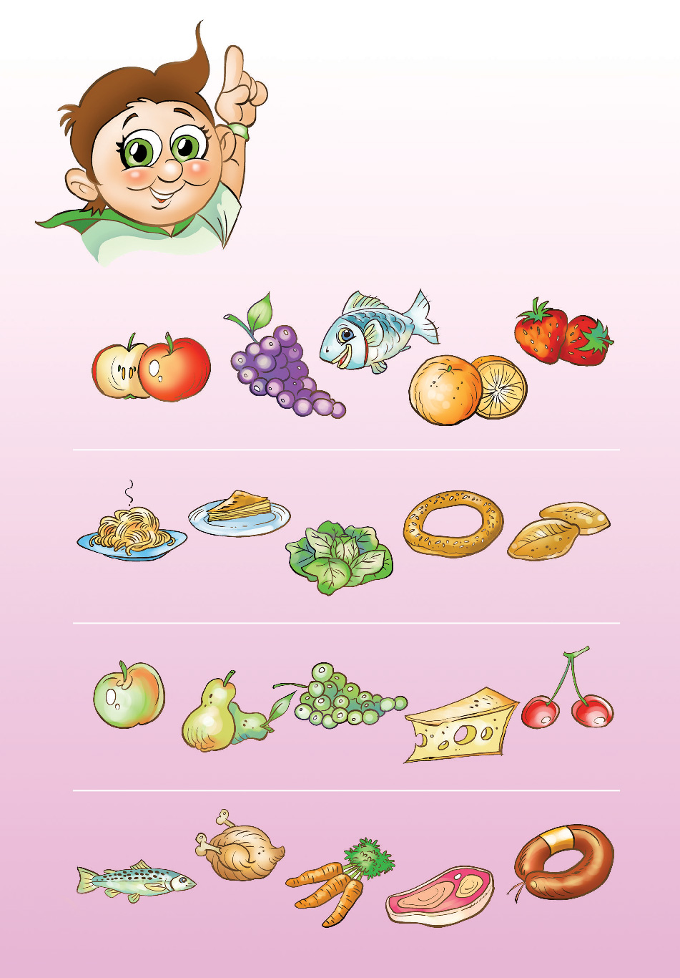
Notes:
Ayrıca bakınız: Yeşilcan ve Sağlıklı Yaşam adlı Yeşilay tarafından hazırlanmış kitapçık, s. 26.
Etkinlik başlığı: Hangisi Farklı?
Etkinlik yönergesi: Mımmm... Bu yiyeceklerin hepsi nefis görünüyor! Haydi arkadaşlar, her dizide farklı olanı bulup daire içine alıyoruz!

Slide 12
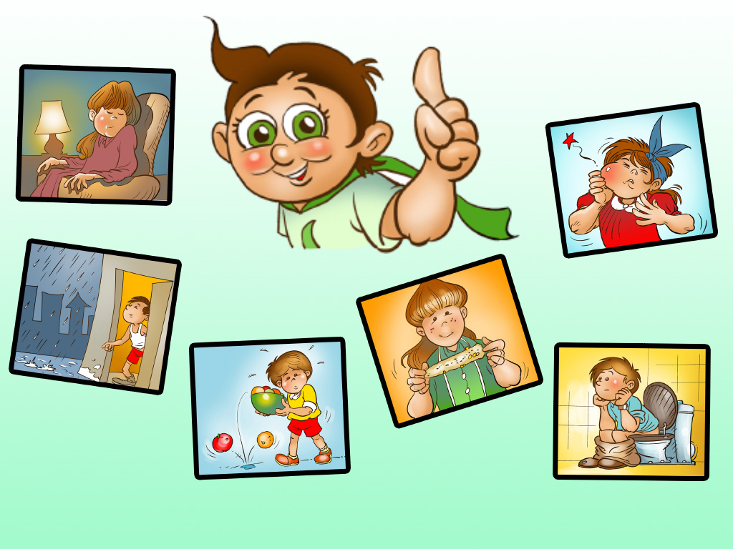
Notes:
Ayrıca bakınız: Yeşilcan ve Sağlıklı Yaşam adlı Yeşilay tarafından hazırlanmış kitapçık, s. 27.
Etkinlik başlığı: Şimdi Ne Yapsın?
Etkinlik yönergesi: Resimleri inceleyin. Resimlerdeki arkadaşlarımız “Şimdi ne yapsın?” söyleyin.

Slide 13
Notes:
Bu sunu Yeşilay tarafından okulöncesi çağı öğrencilerine ve çocuklara yönelik hazırlanmış aşağıdaki kitapçıktan yararlanılarak oluşturulmuştur:
Yeşilcan ve Sağlıklı Yaşam, Neriman Karatekin, 2014, İstanbul, Yeşilay TBM Alan Kitaplığı Dizisi No: 11.

Slide 14
Bu sunu EDAM tarafından YEŞİLAY için hazırlanmıştır.
Fotoğraflar ve Grafik Çalışmaları
Oğan Kandemiroğlu © Yeşilay
Notes:
Bu sunu Yeşilay tarafından okulöncesi çağı öğrencilerine ve çocuklara yönelik hazırlanmış aşağıdaki kitapçıktan yararlanılarak oluşturulmuştur:
Yeşilcan ve Sağlıklı Yaşam, Neriman Karatekin, 2014, İstanbul, Yeşilay TBM Alan Kitaplığı Dizisi No: 11.

